Slide 1
Večjezičnost spletnih informacijskih virov: medjezično iskanje 1
Razlogi za razvoj MI,
definicije in pregled postopkov MI.

Slide 2
Motivacija za razvoj MI
Vzporedno z razvojem omrežnega (spletnega) publiciranja je potekal razvoj iskalnikov spletnih dokumentov.
Na začetku skoraj 100% dokumentov v angleščini – vsa metodologija spletnih iskalnikov prilagojena angleščini.
Danes (konec 2011) porazdelitev jezikov spletnih dokumentov bistveno drugačna:
57% angleščina,
29% evropski, neangleški jeziki,
14% ostalo.

Slide 3
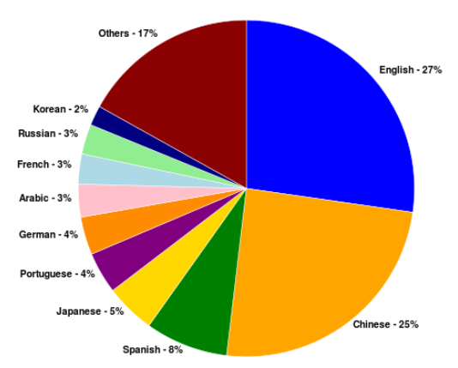
Jeziki Internetnih uporabnikov
31. maj 2011
Rank | Language | Internet users
1 | English | 565,004,000 | 27%
2 | Chinese | 509,965,000 | 25%
3 | Spanish | 164,969,000 | 8%
4 | Japanese | 99,182,000 | 5%
5 | Portuguese | 82,587,000 | 4%
6 | German | 75,423,000 | 4%
7 | Arabic | 65,365,000 | 3%
8 | French | 59,779,000 | 3%
9 | Russian | 59,700,000 | 3%
10 | Korean | 39,440,000 | 2%
 | Others | 350,557,000 | 17%

Slide 4
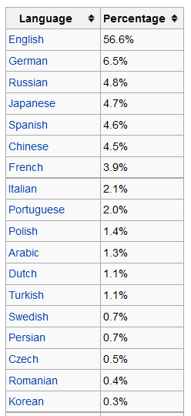
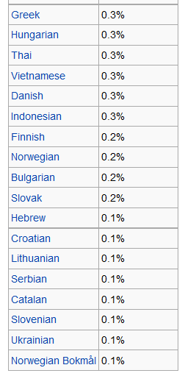
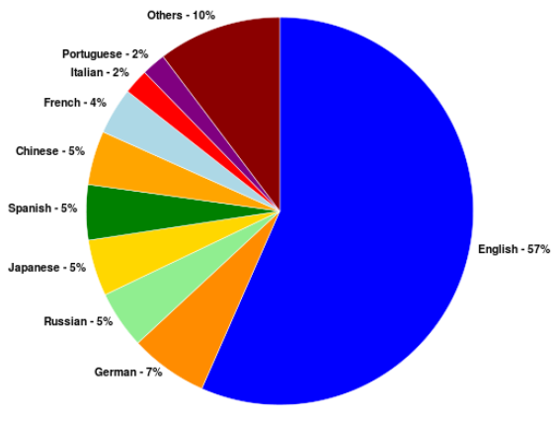
Jeziki Internetnih dokumentov
30. december 2011

Slide 5
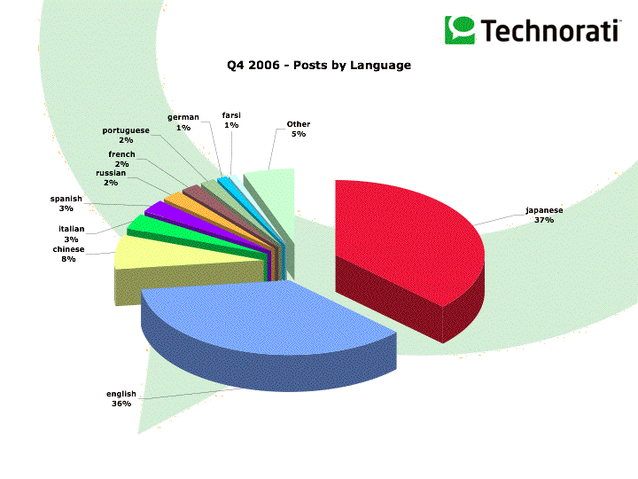
Motivacija za razvoj MI
Porazdelitev jezikov v spletnih blogih (technorati.com, april 2007).

Slide 6
Motivacija za razvoj MI
Taka porazdelitev se neposredno odraža v zbirkah velikih iskalnikov.
Gradnja zbirk in iskalni algoritmi spletnih iskalnikov so še vedno do neke mere prilagojeni angleščini.
Sofisticiranost jezikovno-odvisnih metod se zmanjšuje, ker ne morejo biti enako dobre za vse spletne jezike.

Slide 7
Motivacija za razvoj MI
Iskanje z iskalnimi zahtevami v naravnem jeziku je:
Primerjanje besed ali besednih zvez iz iskalne zahteve z besedami ali besednimi zvezami v dokumentih.
Iskanje ne more dati rezultatov, če sta iskalna zahteva in dokument v različnih jezikih.

Slide 8
Motivacija za razvoj MI
Kaj pa, če so dokumenti v zbirki v različnih jezikih?
Iskalec mora sestaviti ločene iskalne zahteve v jezikih dokumentov.
Težave:
iskalec se tekoče izraža le v enem ali dveh jezikih, ostali dokumenti nepoiskani,
neizenačena kvaliteta rezultatov zaradi različnega znanja jezikov pri istem iskalcu,
multiplikati prevodov istega dokumenta,
velik iskalni napor,
...

Slide 9
Definicije medjezičnega iskanja
Problematiko večjezičnega okolja dokumentov poskušamo reševati s sistemi, ki poskušajo izvajati avtomatsko in enakovredno iskanje neglede na jezike dokumentov.
Imenujemo jih medjezični iskalniki.
V strokovni literaturi se pojavljajo različni izrazi:
cross-language IR,
cross-lingual IR,
multilingual IR,
translingual IR...
Razmejitev njihovih pomenov včasih ni jasna.

Slide 10
Definicije MI
Medjezično iskanje je iskanje, pri katerem je
naravni jezik iskalne zahteve lahko različen od jezika ali jezikov dokumentov v zbirki.
Iskalna zahteva je v jeziku a ali b,
dokumenti v zbirki so v jezikih a in b,
poiskani relevantni dokumenti so v jezikih a in b.
MI je tudi iskanje po enojezični zbirki, če so lahko iskalne zahteve v različnih jezikih.

Slide 11
Definicije MI
Enojezično ali istojezično iskanje (monolingual IR):
Iskalna zahteva in poiskani dokumenti v zbirki so v istem jeziku.
Medjezično iskanje z enim delom svoje definicije pokriva tudi enojezično iskanje.

Slide 12
Definicije MI
Najširši izraz je večjezično iskanje (multilingual IR), ki vključuje
enojezično iskanje,
medjezično iskanje, in
iskanje dokumentov z deli v več jezikih.
Tudi sisteme s pomnoženo enojezično funkcionalnostjo lahko imenujemo večjezični sistemi:
ločene iskalne zahteve v različnih jezikih in priklic dokumentov v teh jezikih.

Slide 13
Definicije MI
Ameriški zorni kot:
medjezični sistemi so »sistemi, ki iskalcem nudijo dokumente, ki jih ti ne znajo prebrati«.

Slide 14
Splošno o MI: IR vs. MI
Področji IR in MI imata mnogo skupnega:
načine organiziranja dokumentov v zbirkah,
metode avtomatskega indeksiranja,
interpretiranje iskalnih zahtev,
računanje relevantnosti dokumentov.

Slide 15
Splošno o MI: IR vs. MI
Med področji IR in MI obstaja bistvena razlika:
klasični IR ne potrebuje prevajanja.
Vsak avtomatski postopek MI, ki ni vezan na ročno indeksiranje z večjezičnimi tezavri, vključuje neko vrsto računalniškega prevajanja.

Slide 16
Pregled metod MI
Avtomatske metode medjezičnega iskanja
prevajanje iskalnih zahtev
prevajanje dokumentov
kontroliran besednjak
popolni dokumenti
zgoščeni opisi
naravni jezik
formalizirano znanje
korpusi
ontologije
poravnane besede
poravnani stavki
poravnani dokumenti
slovarji
tezavri
tezavri kolokacij
vzporedni
primerljivi

Slide 17
Ontologije
Ontologija:
predstavitev mreže ali hierarhije konceptov in njihovih povezav
Tezaver:
ontologija namenjena opisovanju in iskanju dokumentov v kontroliranih pogojih
Dvojezični leksikon:
ontologija namenjena strojnemu prevajanju
Dvojezični slovar:
ontologija namenjena človeškemu prevajanju

